Slide 1
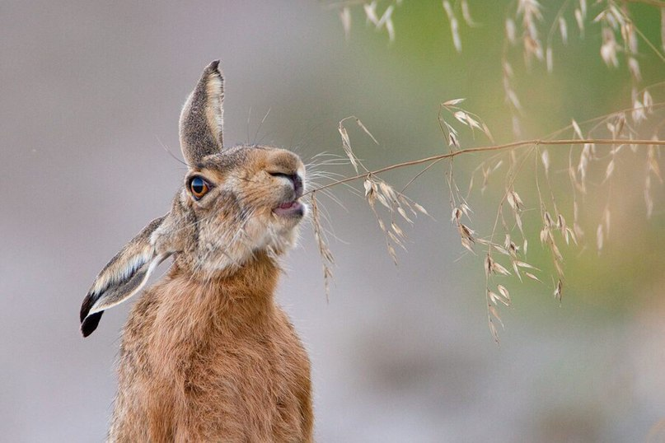
Дополнительное образование как форма развития нравственно-эстетического восприятия окружающего мира у воспитанников с ограниченными возможностями здоровья
Автор: педагог высшей категории,
руководитель Изостудии волченко д.Ю.

Slide 2
Чаще всего у ребенка с ОВЗ социализация проходит намного сложнее, чем у обычных детей. Специфическое отличие ФГОС нового поколения в том, что результат образования ребенка с ОВЗ рассматривается в соотношении личностных, метапредметных и предметных результатов образования.
Дети с ограниченными возможностями здоровья – наиболее многочисленная категория аномальных детей. Они составляют, по данным Всемирной организации здравоохранения, примерно 1-3 % от общей детской популяции.

Slide 3
Результат освоения общеобразовательной дополнительной программы детьми с ОВЗ — «введение ребенка в культуру». В этом случае социализация ребенка будет зависеть от так называемых «жизненных компетенций», сформированных в процессе обучения.
Компетенции рассматриваются как потенциальные, психологические новообразования: знания, представления, программы (алгоритмы) действий, системы ценностей и отношений, которые затем выявляются в компетентностях как личностных характеристиках. Овладеть компетенциями — значит стать полноценным членом общества, уметь брать ответственность за собственные действия и проявлять интерес к учебе.

Slide 4
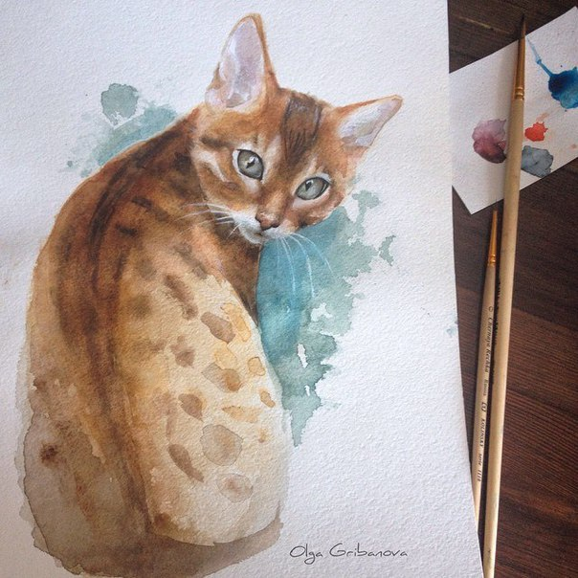
Компетенции имеют комплексный состав: когнитивные — знания, которые усваивают дети; деятельностные — умения и навыки, которые ребенок может применить на практике; рефлексивные — трансформация новых знаний в умения

Slide 5
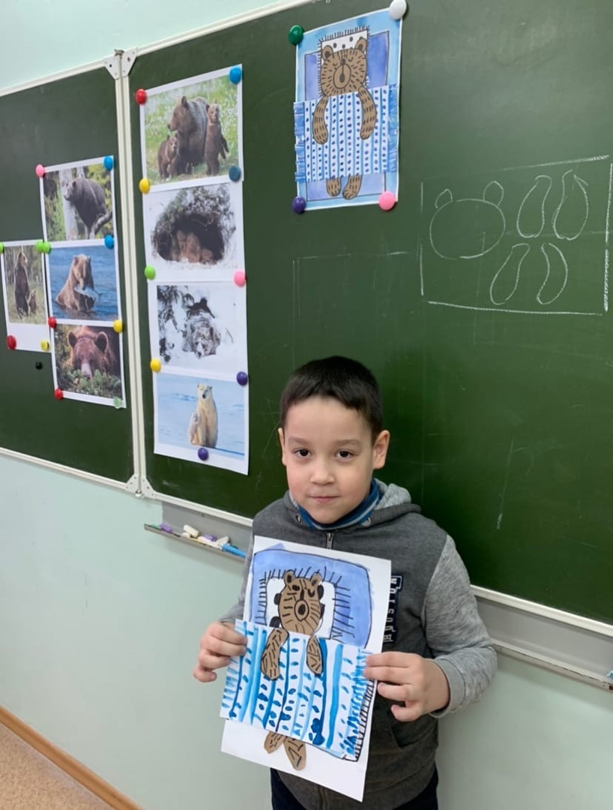
В общей сложности в педагогике я работаю 14 лет, я руководитель Изостудии.
Ко мне на занятия приходят дети с ограниченными возможностями здоровья в изобразительной сфере: дети имеющие леворукость, двуязычные и имеющие языковой барьер, с нарушением работы мелкой моторики, с нарушением пространственных представлений, с нарушение цветового зрения.
В прошлом учебном году ко мне занятия пришел мальчик Ильяз Ш. В ходе наших занятий я заметила, что с трудом организовывает рабочее место, садится как можно дальше от других учеников, замкнутый, стеснительный, рисует с опаской, неуверенно, искажая образец рисунка, на общих фото Ильяз закрывал лицо своим рисунком. Ильяз мальчик необычный, старательный, с хорошей памятью интересующийся, я впервые подумала, что, наверное, не смогу его научить рисовать. Ранее я проходила обучение в Институте психологии на семинарах по арт-терапии, курсы при школе о работе с детьми ОВЗ, владею методами работы.

Slide 6
Ценность изобразительной деятельности у детей с ограниченными возможностями здоровья заключается в коррекции имеющихся нарушений средствами изобразительной деятельности.
Поэтому уроки рисования несут в себе несколько задач:
Развитие абстрактного мышления у детей, способствуют развитию этого вида мыслительной деятельности, в школьной программе этому способствуют только два предмета – это рисование и музыка.
Развитие общего художественного и эстетического вкуса, воспитывают любовь к искусству, живописи, окружающему миру. Способствуют развитию общей осведомленности учащихся.
Формируют верное пространственное восприятие, схемы собственного тела, понятий «право», «лево». Развивают мелкую моторику рук, помогают в овладении письма.
Способствуют обретению веры в собственные силы и самоуважение.

Slide 7
В своей работы я много внимания уделяю коллективной деятельности - подвижные переменки (игры в скакалку, в мяч «сьедобное-несьедобное»), активное общение, поздравление с днем рождения, в конце года «Посвящение в юные художники» и чаепитие с вручением грамот, это позволяет мне получить позитивные результаты:
Обеспечивает эффективное эмоциональное реагирование, придает ему (даже в случае агрессивного проявления) социально приемлемые, допустимые формы.
Облегчает процесс коммуникации для замкнутых, стеснительных или слабоориентированных на общение детей с ограниченными возможностями.
Дает возможность невербального контакта, способствует преодолению коммуникативных барьеров и психологических защит.
Создает благоприятные условия для развития произвольности и способности к саморегуляции.
Оказывает дополнительное влияние на осознание ребенком своих чувств, переживаний и эмоциональных состояний, создает предпосылки для регуляции эмоциональных состояний и реакций.
Существенно повышает личностную ценность, содействует формированию позитивной «Я-концепции» и повышению уверенности в себе за счет социального признания ценности продукта, созданного ребенком с ОВЗ.

Slide 8
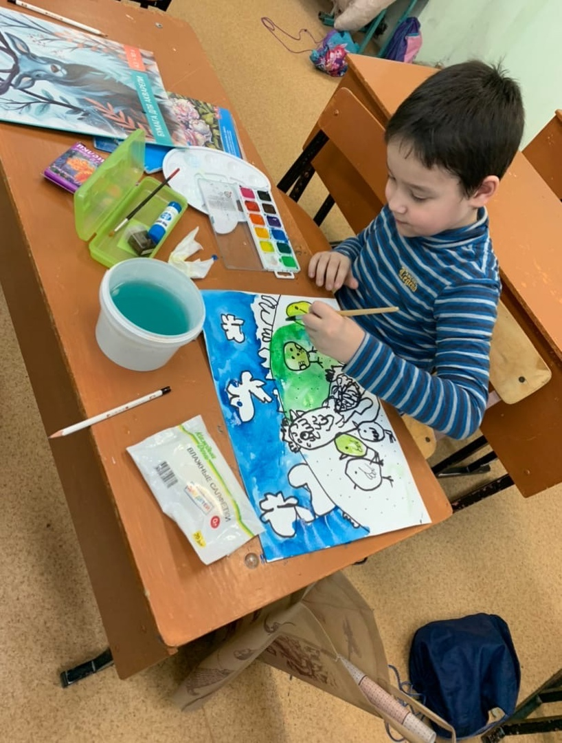
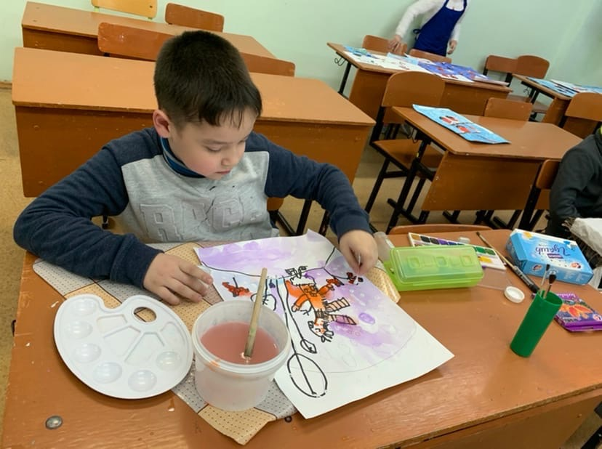
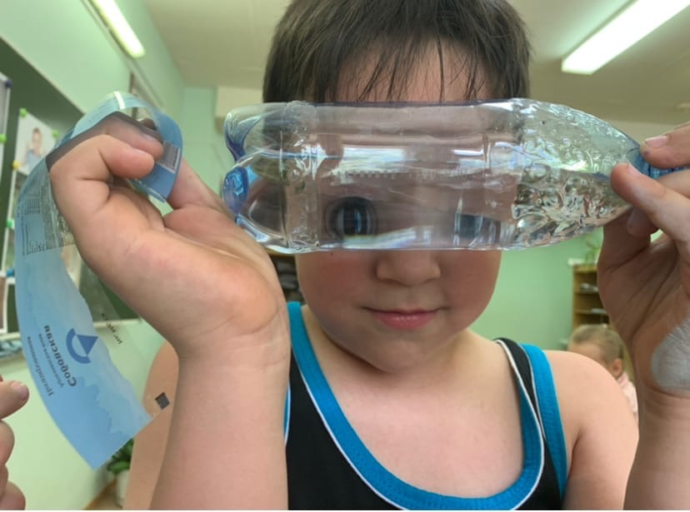
В своей работе с Ильназом Ш. в течении двух лет я широко использовала самые различные материалы, позволяющие создать художественное произведение: краски, карандаши, пластилин, цветную бумагу и т.д.

Slide 9
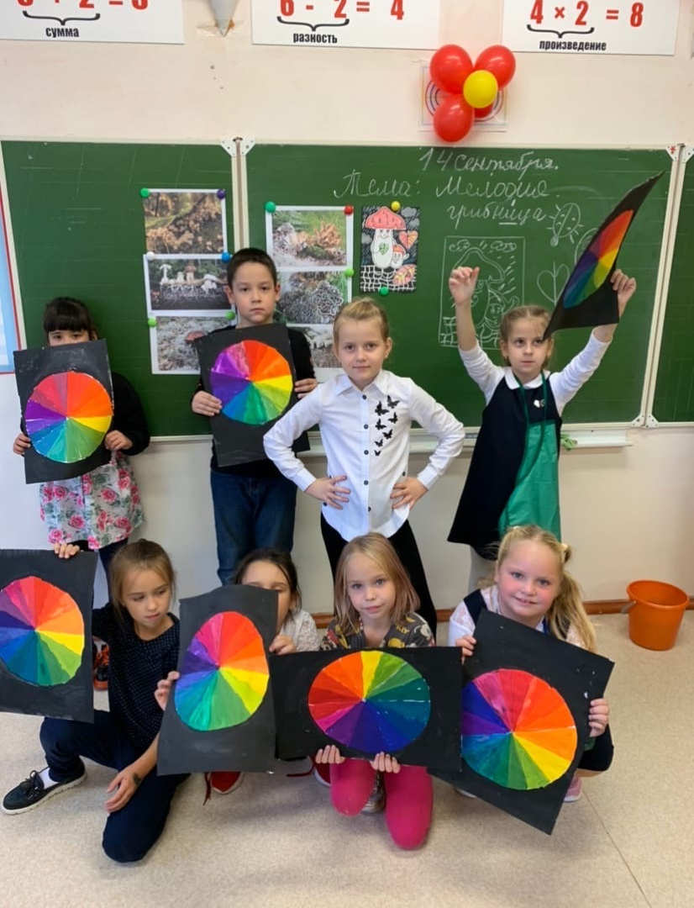
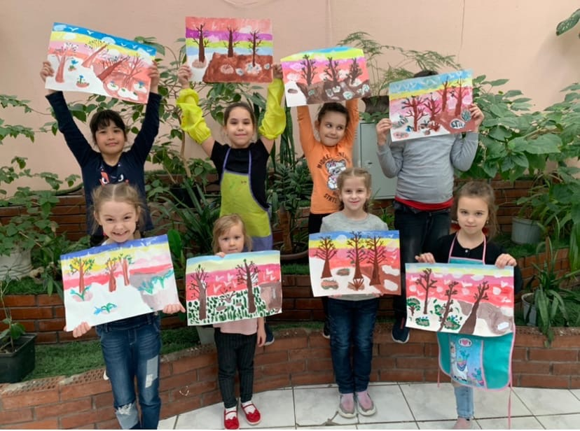
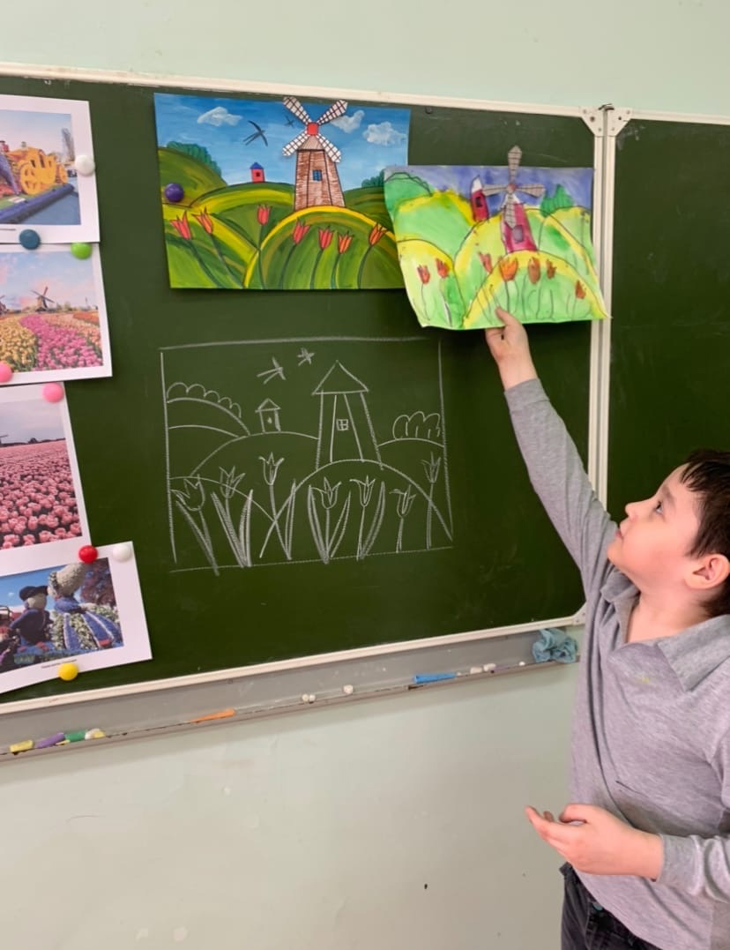
Изобразительное искусство дает снятия напряжения, стрессовых состояний. Эффективным направлением в работе я считаю активное направление в занятиях – самостоятельные творческие проявления в изобразительной деятельности.

Slide 10
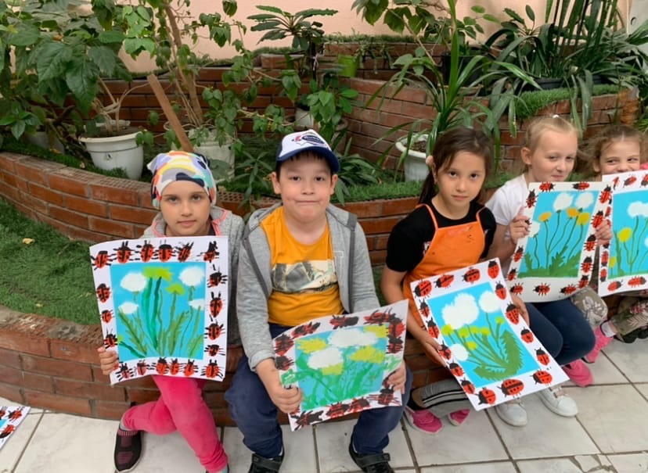
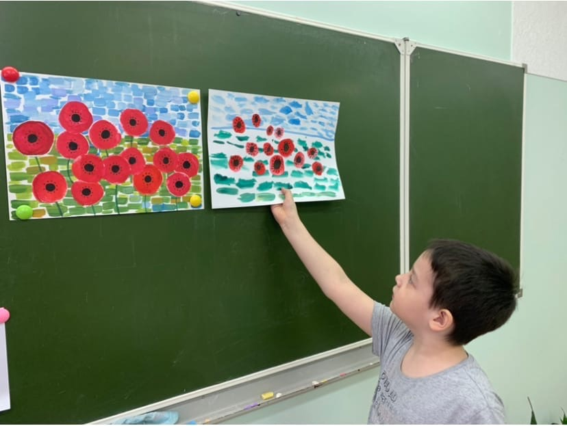
За это время Ильназ научился организовывать свое рабочее пространство, делать красивые рисунки, общаться в коллективе. Первые изменения я заметила, когда он со своей работой стал подходить к доске и просить его сфотографировать с работой – образцом задания.

Slide 11
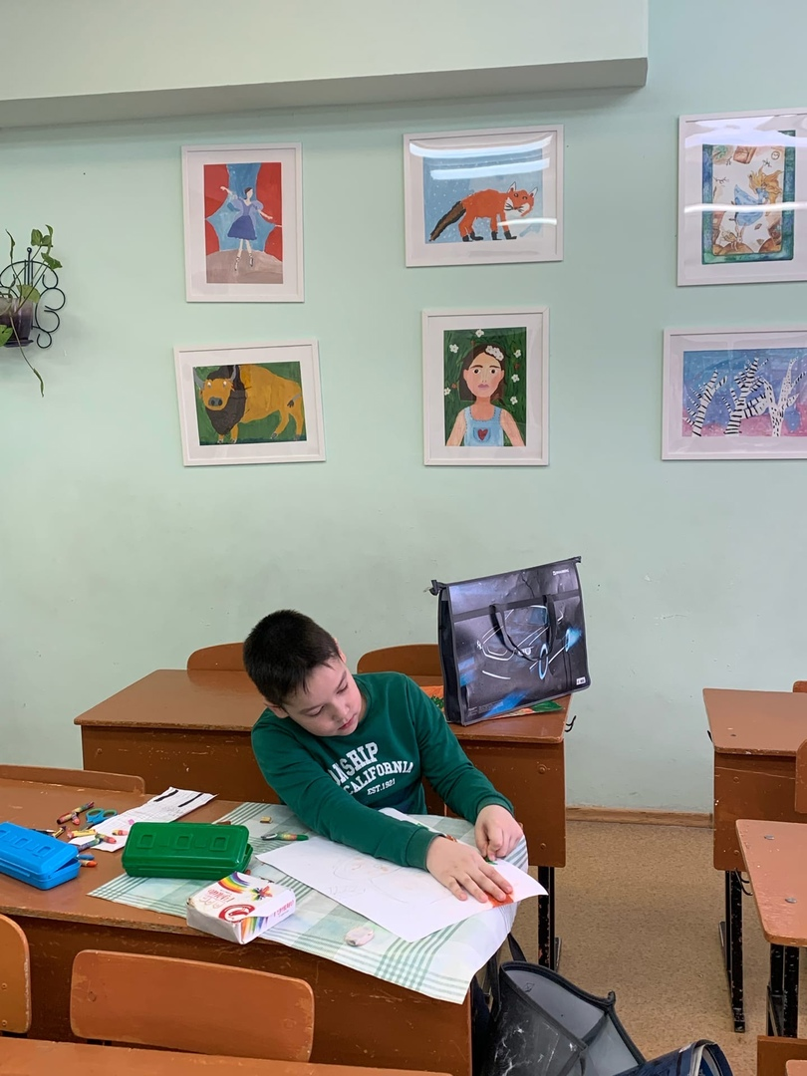
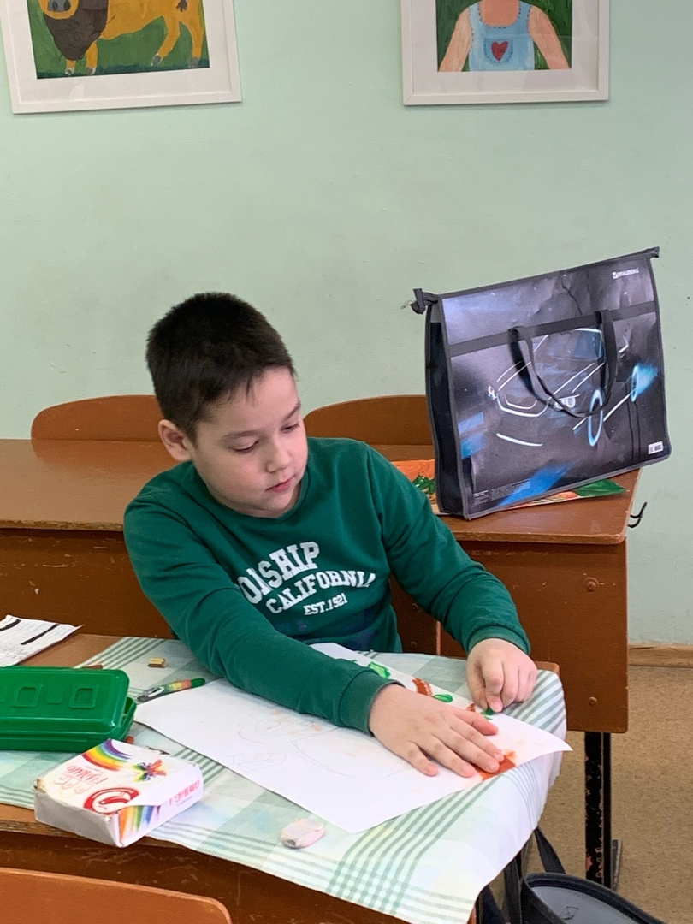
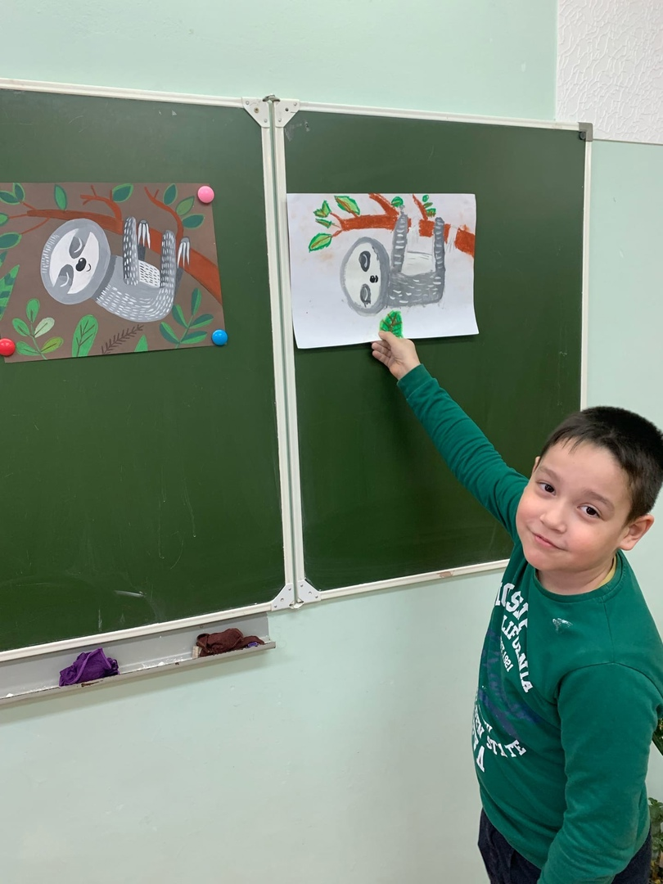
Результатом реализации творческого потенциала является не столько проявление талантливости, сколько способности трудиться, упорно добиваться достижения нужного результата.

Slide 12
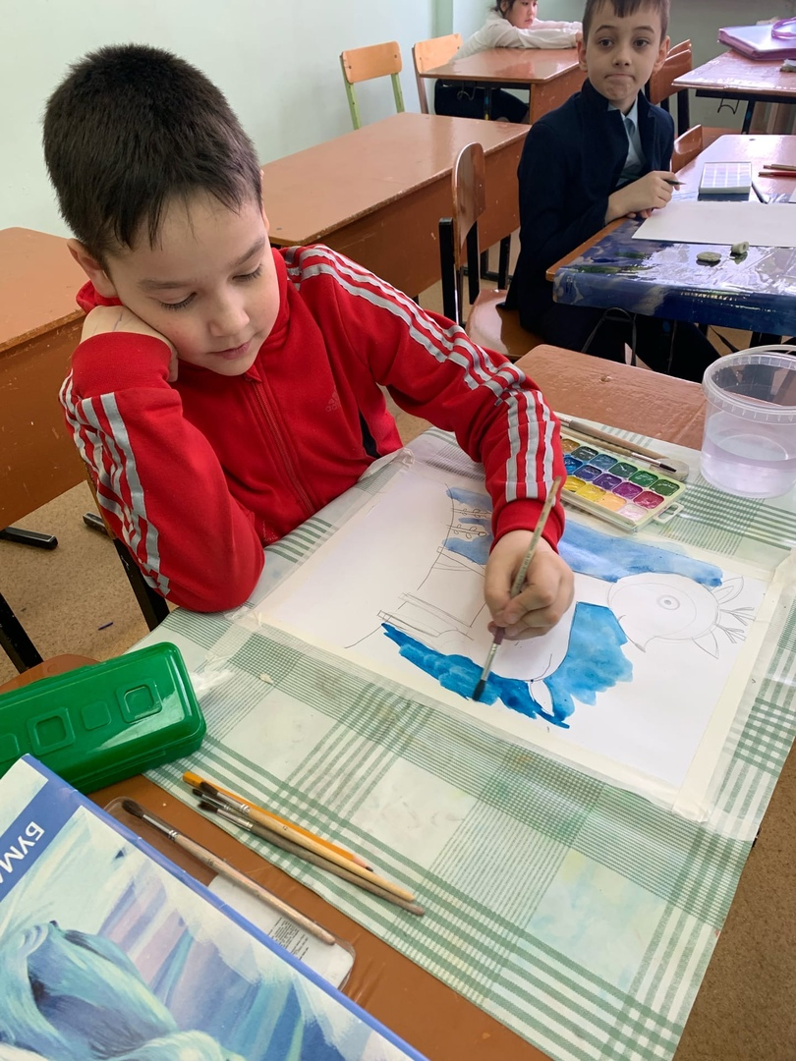
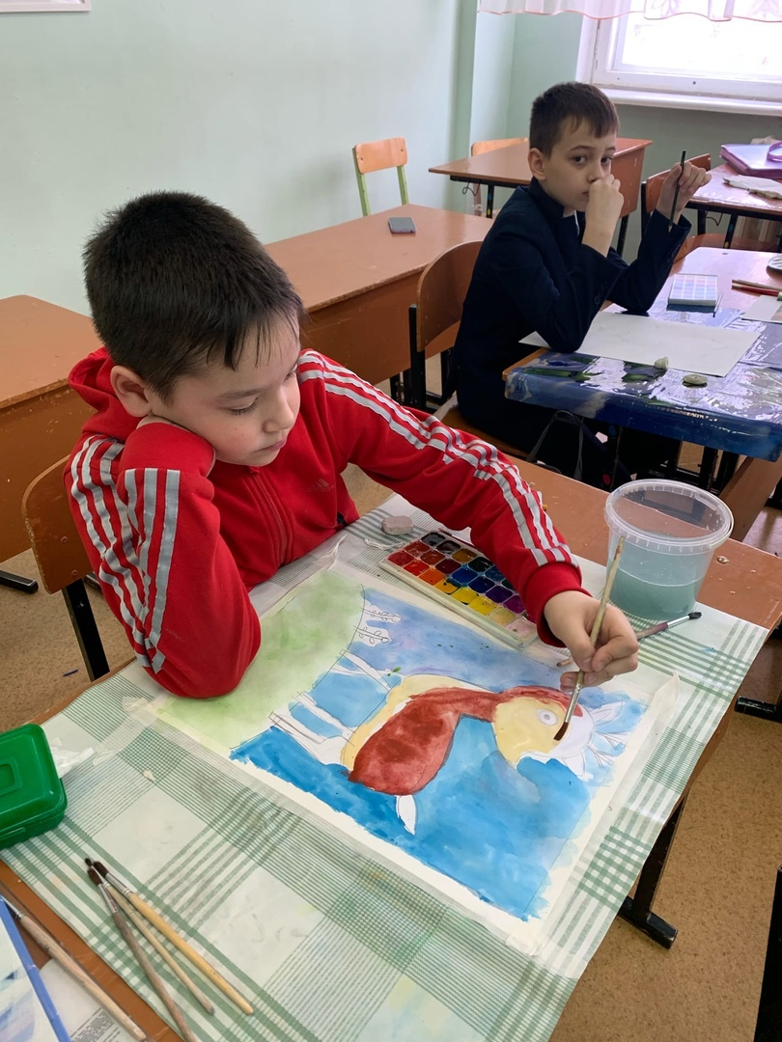
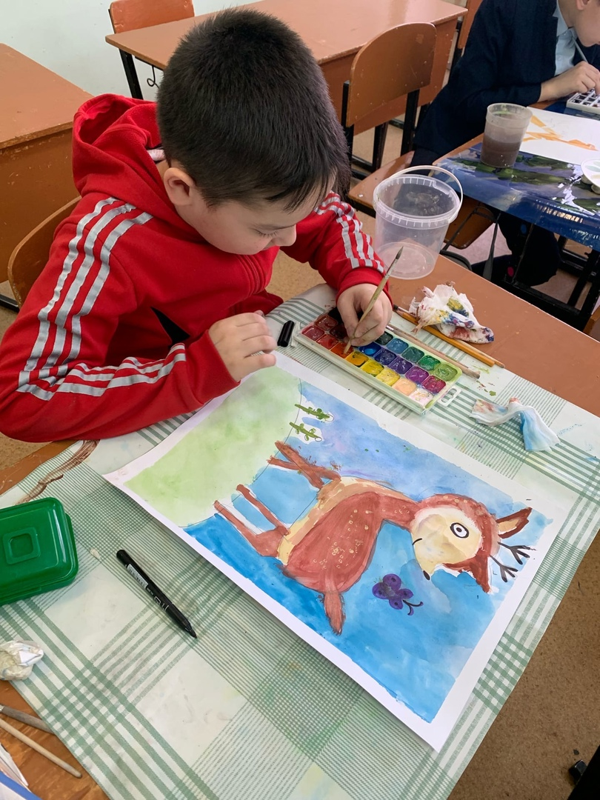
Ильназ, участвуя в творческой деятельности, прошел путь от интереса, через приобретение конкретных навыков, к успешной социализации. Ряд качеств, которые сформировались у Ильназа в процессе творческой деятельности: развитие мелкой моторики, развилась усидчивость, натренировалось внимание, в конечном итоге положительно сказались на характере ребенка.

Slide 13
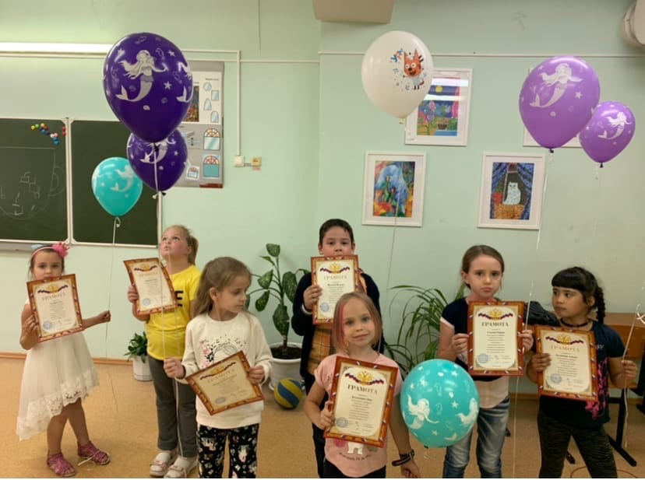
«Изостудия» МБУ «Школа № 91» г. Тольятти «Посвящение в художники»

